Slide 1
Biologický základ biomechaniky
Geometrie lidského těla (anatomické roviny a směry, segmenty těla, hmotnost a těžiště segmentů, těžiště těla, moment setrvačnosti segmentů, kinematický řetězec)

Slide 2
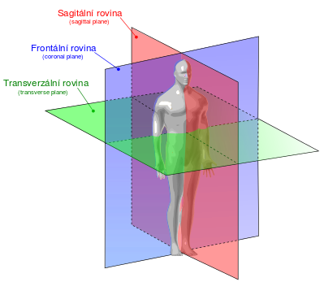
Anatomické roviny

Slide 3
Směry na těle
Směry na trupu
Směry kolmé na transverzální rovinu:
superior = horní, nahoře (proti směru gravitace)
inferior = dolní, dole (ve směru gravitace)
cranialis = nahoru směrem k hlavě
caudalis = dolů směrem od hlavy (směrem k ocasu - latinsky cauda = ocas)
Směry kolmé na frontální rovinu:
anterior = přední, vpředu
posterior = zadní, vzadu
ventralis = přední, směrem k břišní straně
dorsalis = zadní, směrem k hřbetu (k zádům)
Směry kolmé na mediánní rovinu:
medialis = vnitřní, směrem do středu, blíže mediánní rovině
lateralis = vnější, směrem od středu, dále od mediánní roviny
dexter = pravý
sinister = levý
Směry na končetinách
proximalis = blíže k napojení končetiny na trup, směrem k trupu
distalis = dále od napojení končetiny na trup, směrem od trupu

Slide 4
Segmentální struktura

Slide 5
Hmotnost segmentů těla
Segment | Podíl segmentů z celkové hmotnosti člověka
Hlava | 7%
Trup | 46,4%
Paže | 2,7%
Předloktí | 1,4%
Ruka | 0,6%
Stehno | 13,4%
Bérec | 3,7%
Noha | 1,5%

Slide 6
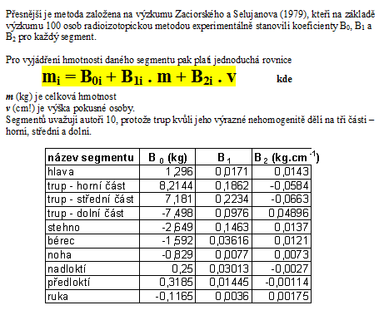

Slide 7
Rozměry segmentů těla

Slide 8
Těžiště – segmentální x centrální

Slide 9
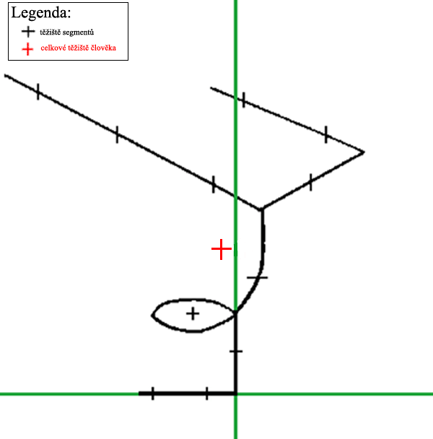

Slide 10
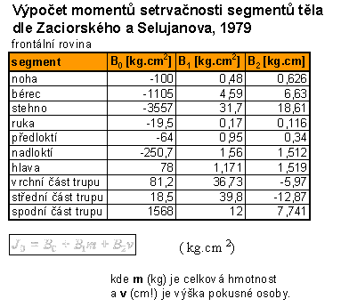

Slide 11
Tělo jako soustava těles
Kinematická dvojice – pohyblivé spojení dvou sousedních segmentů
Kinematický řetězec – tři a více segmentů
Jednoduchý – každý segment je členem jedné nebo dvou kinematických dvojic
Složený – některý ze segmentů je členem více než dvou kinematických dvojic
Otevřený – netvoří smyčku – některé členy řetězce jsou připojeny pouze jednou kinematickou dvojicí
Uzavřený – tvoří smyčku – každý člen připojený nejméně dvěma kinematickými dvojicemi
Biomechanismus – uzavřený kinematický řetězec, jehož členem je „rám“

Slide 12
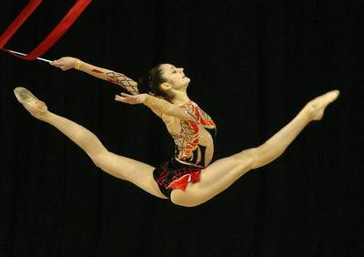
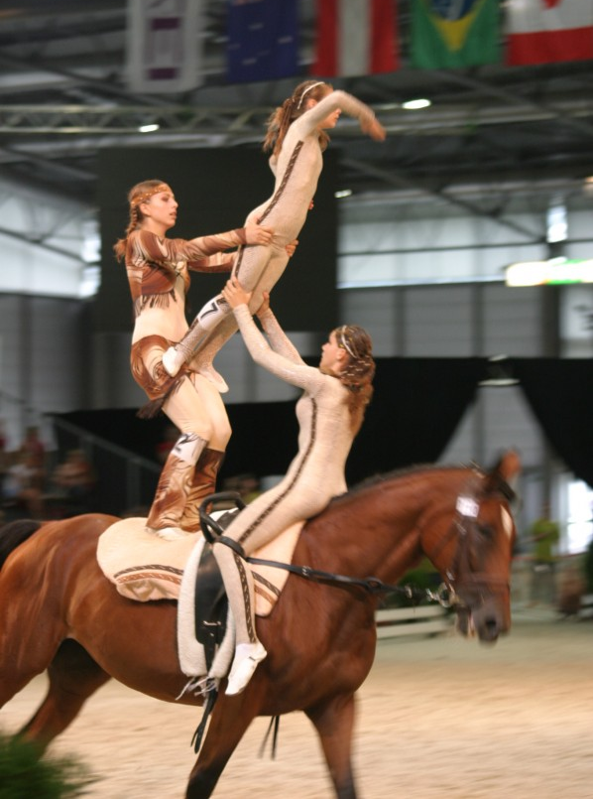
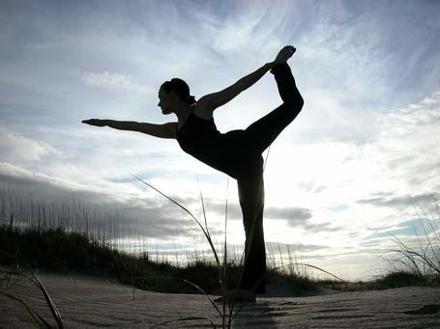
Tělo jako soustava těles
Kinematická dvojice
Kinematický řetězec
Biomechanismus

